Slide 1
Profil lipidique des patients traités par Tocilizumab pour une polyarthrite rhumatoïde
Dr Belkacemi. R
Maitre de conférence B en Rhumatologie
(Service de Médecine INTERNE CHU Tlemcen)
7éme Congrès de LAREDIAB et 13éme journée de l’AMIWIT
Notes:
Le rôle des traitements médicamenteux utilisés contre la PR est difficile à isoler de celui de l’évolution
(amélioration ou aggravation) de la maladie rhumatismale. La PR elle-même entraîne des modifications du métabolisme lipidique responsables
d’anomalies quantitatives et qualitatives des low-density lipoproteins (LDL) et des high-density lipoproteins (HDL).

Slide 2
Plan
Introduction
Problématique
Matériel et méthodes
Résultats
Discussion
Conclusion

Slide 3
Introduction
La polyarthrite rhumatoïde(PR), maladie auto-immune multifactorielle,
Le plus fréquent des rhumatismes inflammatoires chroniques
Prise en charge précoce
Risque de complications graves et handicap fonctionnel sévère.
Facteur de risque cardio-vasculaire et métabolique
Responsable de l’augmentation de la morbidité et mortalité cardio vasculaire.
Notes:
Touchant 0,3 % à 0,6 % de la population adulte
Au-delà de ces conséquences compromettant la qualité de vie,
En effet, selon une metaanalyse la pathologie cardiovasculaire est responsable de 50% de l’augmentation de la mortalité au cours de la PR.

Slide 4
Plusieurs explications!!
inflammation chronique liée à l’évolutivité de la maladie peut générer des changements quantitatifs et qualitatifs dans les paramètres lipidiques, dyslipoprotéinémies athérogènes
Notes:
Ce risque cardio vasculaire peut s’expliquer par plusieurs hypothéses :
En dehors des données quantitatifs sur les lipides et lipoproteines, des données qualitatifs sont necessaires:
Ainsi pour un même taux de LDL-C, le risque cardiovasculaire semble plus élevé quand les LDL sont petites et denses, et plus faible pour les LDL large, plus oxydables et plus athérogènes
les HDL peuvent être aussi plus ou moins fonctionnelles et exercer un effet anti-athérogène variable: Ainsi il a été décrit des hyperHDLémies athérogenes, et inversement certaines hypoHDLémies sont associées à un risque cardiovasculaire réduit
La prévalence du syndrome métabolique est plus élevé chez les PR:
(La triade athérogène typique du syndrome métabolique (hypertriglycéridémie, hypoHDLémie, LDL petites et denses)
Chez les PR: augmentation des LDL petit et dense, et y’a augmentation du HDL pro inflammatoire, mais aussi la dysfonction des cellules endotheliales
Une autre étude a montré une relation positive entre le niveau d’inflammation et l’importance de la dysfonction des HDL.

Slide 5
Quantitative
↑ Lipide et lipoproteine
↑Apo B et ↓ Apo A1
Notes:
L’inflammation chronique, modification quantitatif, Apolipoproteine A1: transporteur du HDL ( C, D, E), Apo B : transporteur du LDL
Une augmentation du rapport Apo B/A, est un facteur de risque cardiovasculaire classique.
parailleur modication qualitatif (j’insiste sur le mot qualitatif!!!)en effet pour un meme taux de LDL, le risque cardiovasculaire semble plus élevé quand les LDL sont petites et denses, et plus faible pour les LDL large, meme chose pour les HDL ( l’inflammation chronique entraine l’augmentation du HDL dysfonctionelle pro inflammatoire et diminution du HDL anti atherogene
(La triade athérogène typique du syndrome métabolique (hypertriglycéridémie, hypoHDLémie, LDL petites et denses)

Slide 6
Quantitative
↑ Lipide et lipoproteine
Qualitative
↑ LDL petit et dense
↑HDL pro inflammatoire
↑Apo B et ↓ Apo A1
Notes:
L’inflammation chronique, modification quantitatif, parailleur modication qualitatif (j’insiste sur le mot qualitatif!!!)en effet pour un meme taux de LDL, le risque cardiovasculaire semble plus élevé quand les LDL sont petites et denses, et plus faible pour les LDL large, meme chose pour les HDL ( l’inflammation chronique entraine l’augmentation du HDL dysfonctionelle pro inflammatoire et diminution du HDL anti atherogene (anti oxydant, anti inflammatoire, vasodilatation, anti thrombose)

Slide 7
Quantitative
↑ Lipide et lipoproteine
Qualitative
↑ LDL petit et dense
↑HDL pro inflammatoire
↑Syndrome métabolique, ↑ risque cardio vasculaire
↑Apo B et ↓ Apo A1
Notes:
(La triade athérogène typique du syndrome métabolique (hypertriglycéridémie, hypoHDLémie, LDL petites et denses)

Slide 8
Plusieurs explications!!
inflammation chronique liée à l’évolutivité de la maladie peut générer des changements quantitatifs et qualitatifs dans les paramètres lipidiques, dyslipoprotéinémies athérogènes
prévalence élevée de certains facteurs de risque cardiovasculaire (tabac, diabète, HTA, obésité),
Notes:
Cet excès de morbidité et de mortalité cardiovasculaire s’explique partiellement par une augmentation de la prévalence de certains facteurs de risque « classiques », mais d’autres facteurs sont probablement en cause et notamment l’inflammation elle-même.

Slide 9
Dysfonction endothéliale
Cachexie rhumatoide
Ostéoprotégérine
ACPA
Facteurs génétiques
Homocysteine
Notes:
Mais aussi d’autres facteurs specifique à la maladie:
Dysfonction endothelial: anomalie de la compliance arteriel, alteration vasodialation, risque de thrombose)
Cachexie rhumatoide: obesité cachectique: diminution masse maigre et augmentation de la masse grasse, engendrant adiposité abdominal caracteristique
Facteurs genetiques (Alléle 174C de l’IL6), peut être responsable de maladie CV dans la PR par le biais de l’inflammation
Homocysteine (fact de rigidité arteriel), Osteoprotegerine (responsable de calcification arteriel)
ACPA: seropositive, durée prolongée, activité elevée de la maladie sont associé à un sur risque cardio vasculaire)

Slide 10
Plusieurs explications!!
inflammation chronique liée à l’évolutivité de la maladie peut générer des changements quantitatifs et qualitatifs dans les paramètres lipidiques, dyslipoprotéinémies athérogènes
prévalence élevée de certains facteurs de risque cardiovasculaire (tabac, diabète, HTA, obésité)
moindre utilisation des médicaments ayant fait la preuve de leur efficacité en prévention cardio-vasculaire, notamment les statines,
Notes:
la prise en charge des comorbidités et notamment des facteurs de risque cardiovasculaire est fréquemment négligée au cours de la PR
Apolipoproteine A1: transporteur du HDL ( C, D, E)
Apo B : transporteur du LDL
Une augmentation du rapport Apo B/A, est un facteur de risque cardiovasculaire classique.

Slide 11
Plusieurs explications!!
inflammation chronique liée à l’évolutivité de la maladie peut générer des changements quantitatifs et qualitatifs dans les paramètres lipidiques, dyslipoprotéinémies athérogènes
prévalence élevée de certains facteurs de risque cardiovasculaire (tabac, diabète, HTA, obésité),
moindre utilisation des médicaments ayant fait la preuve de leur efficacité en prévention cardio-vasculaire, notamment les statines,
utilisation de certains médicaments comme les glucocorticoïdes,
Notes:
Engendre un diabete, une dyslipidemie (hyper TG, augmentation Chol), HTA

Slide 12
Évaluation des paramètres lipidiques et inflammatoires au cours de la polyarthrite rhumatoïde (PR)
Notes:
Pour resumer un peu tout ça: Cet excès de morbidité et de mortalité cardiovasculaire s’explique partiellement par une augmentation de la prévalence de certains facteurs de risque « classiques », mais
d’autres facteurs sont probablement en cause et notamment l’inflammation elle-même. Et aussi les perturbations lipidiques et lipoproteine quantitatif et qualitatif
Lipoprotéine sont des transporteurs des lipides dans tous l’organisme, Apolipoproteine A1: transporteur du HDL ( C, D, E)
Apo B : transporteur du LDL
Une augmentation du rapport Apo B/A, est un facteur de risque cardiovasculaire classique.

Slide 13
Effets des traitements concomitants
Les glucocorticoïdes
perturbent le métabolisme glucido-lipidique, mais en réduisant l’inflammation, ils exercent des effets anti athérogène.
Notes:
Corticoide : en reduisant l inflammation → effet anti atherogene

Slide 14
Effets des traitements concomitants
Les glucocorticoïdes
perturbent le métabolisme glucido-lipidique, mais en réduisant l’inflammation, ils exercent des effets anti athérogène.
Le methotrexate:
Des études en ouvert sont en faveur d’un rôle bénéfique sur les paramètres lipidiques qui semble réduire le risque cardio vasculaire (CV)
Notes:
MTX: contrairement au CTC, role benefique sur les parametres

Slide 15
Effets des traitements concomitants
Les glucocorticoïdes
perturbent le métabolisme glucido-lipidique, mais en réduisant l’inflammation, ils exercent des effets anti athérogène.
Le methotrexate:
Des études en ouvert sont en faveur d’un rôle bénéfique sur les paramètres lipidiques qui semble réduire le risque cardio vasculaire (CV)
Les anti-TNF:
l’effet est variable selon les études : certaines montrent qu’ils augmentent le LDL-C, TG, Chol total. Toutefois, il semble associé à une réduction de l’incidence des maladies cardio vasculaires
Notes:
Les anti TNF les resultats sont variable: en raison de la durée du traitement, degré d’evolution de la maladie, types des medicaments associées et doses employées

Slide 16
Le Tocilizumab permet de contrôler l‘activité de la maladie et diminuer les paramètres inflammatoires, d’autant plus (monothérapie)
Notes:
Action sur les hepatocytes: inhibe la synthese des Proteine C reactive,

Slide 17
Le Tocilizumab permet de contrôler l'activité de la maladie et diminuer les paramètres inflammatoires, d’autant plus (monothérapie)
Anomalies du profil lipidique:
Notes:
Action sur les hepatocytes: inhibe la synthese des Proteine C reactive, les apolipoproteines B (donc moindre risque cardio vasculaire)
Les apolipoproteines: lipoproteine
Cependant possible effet indésirable: anomalies du profil lipidique:

Slide 18
Le Tocilizumab permet de contrôler l'activité de la maladie et diminuer les paramètres inflammatoires, d’autant plus (monothérapie)
Anomalies du profil lipidique:
Augmenter le cholestérol total et le LDL-C
En améliorant parallèlement le rapport cholestérol total/HDL-C).
Notes:
Par diminution de la clairance du cholesterol, secondaire à la diminution des recepteurs hepatiques du LDL, diminution du catabolisme des LDL et HDL
En reduisant l’index atherogenicité (ratio chol total/HDL)

Slide 19
Le Tocilizumab permet de contrôler l'activité de la maladie et diminuer les paramètres inflammatoires, d’autant plus (monothérapie)
Anomalies du profil lipidique:
Augmenter le cholestérol total et le LDL-C
En améliorant parallèlement le rapport cholestérol total/HDL-C).
Mais aucun changement dans les indices de risque cardio vasculaire liés aux lipides n’a été constaté.
Notes:
Ceci peut s ’expliquer par l’amelioration qualitatif des parametres lipidique qui sont altéré chez les PR evolutifs, mais aussi en agissant sur d’autres perturbations au cours de la maladie (stress oxydatif, insulinoresistance, inflammation, dysfonction endotheliale, etat prothrombotique, …)
Action sur les hepatocytes: inhibe la synthese des Proteine C reactive, les apolipoproteines (donc moindre risque cardio vasculaire)
Les apolipoproteines: lipoproteine
Plusieurs études ont mis en évidence une élévation de la Lp(a) apoproteine, chez des malades atteints de PR
En dehors des données « quantitatives » sur les lipides et lipoprotéines plasmatiques, des informations « qualitatives » sur les lipoprotéines sont également utiles. Ainsi
pour un même taux de LDL-C, le risque cardiovasculaire semble plus élevé quand les LDL sont petites et denses; De même, pour un même taux de HDL-C, les HDL peuvent être plus ou moins fonctionnelles et exercer un effet anti-athérogène

Slide 20
La relation entre l’utilisation du Tocilizumab et le risque de dyslipidémie chez les PR est compliquée à établir
Ces médicaments sont utilisés dans des formes évolutives → facteur de risque cardiovasculaire indépendant
Il est difficile de faire la distinction entre l’impact de la maladie et celui du traitement.
Notes:
Ces médicaments sont utilisés dans des formes évolutives qui représentent elles-mêmes un facteur de risque cardiovasculaire indépendant
Autrement dit, il est difficile de faire la distinction entre l’impact de la maladie et celui du traitement.

Slide 21
Notre étude !!!

Slide 22
Objectifs:
Principal:
Suivre le profil lipidique pendant 1an chez les patients atteints de PR sous Tocilizumab
Secondaires:
Evaluer l’efficacité et la tolérance du Tocilizumab chez les PR

Slide 23
Type d’étude:
Etude cohorte descriptive prospective longitudinale menée dans la wilaya de Tlemcen pendant une période de 1 an

Slide 24
Critères d’inclusion
Adulte (age˃17ans)
Polyarthrite rhumatoïde répondant aux critères ACR/EULAR 2010
Sévère justifiant un traitement par Tocilizumab après échec des traitements de fond csDMARDs
Consentement éclairé

Slide 25
Critères de non inclusion
Patients présentant une dyslipidémie antérieure connue.

Slide 26
Recrutement
Les patients recevant la biothérapie (Tocilizumab) au service de médecine physique et réadaptation fonctionnelle CHU Tlemcen
Notes:
Nous avons recruté les patients recevant le tocilizumab à l’hopital du jour du service de MPR CHU Tlemcen

Slide 27
Evaluation
A l’inclusion:
Les caractéristiques cliniques, biologiques et radiologiques des polyarthrites rhumatoïdes
Les traitements adjuvants

Slide 28
Evaluation
Suivi des PR sous Tocilizumab /3mois pendant 1 an:
Clinique:
L’activité DAS28 VS et CRP
Fonctionnelle HAQ
Biologique:
Bilan inflammatoire (VS, CRP)
Paramètres lipidiques(TG, Chol total, LDL et HDL)
FNS, Transaminases.
Notes:
Lors du suivi tous les trois mois nous avons evaluer la réponse thérapeutique par l’evalution clinique et biologique des parametres inflammatoires
Et evaluer le profil lipidique et la tolerance clinique et biologique

Slide 29
Résultats

Slide 30
A l’inclusion

Slide 31
Nous avons inclus 19 patients atteints de PR
Chez qui on a admis le Tocilizumab (8mg/kg) / 4 semaines
Age moyen: 55,6+/-9,8 ans
sexe: 74% femmes, 26% hommes
sexe ratio: 0,35
IMC moyen: 27 +/- 4,5 kg/m²
Comorbidités: 45% (HTA 20%, Diabète 15%, tabagisme: 10%)

Slide 32
Caractéristiques
Polyarthrite rhumatoïde

Slide 33
Durée moyenne d’évolution : 12 +/- 4,2 ans
68% (PR évoluant plus 10ans)
Délai diagnostic moyen: 6,45 +/- 2 ans
PR déformante dans 51% cas
Erosive: 75 % cas
Séro positive: 85% cas

Slide 34
Traitements associés
Corticoïde(prednisone): 79,4%
Dose moyenne: 8,9 +/- 2,3 mg/j
Durée moyenne: 6,2 +/- 3,1 ans

Slide 35
Traitements associés
Corticoïde(prednisone): 79,4%
Dose moyenne: 8,9 +/- 2,3 mg/j
Durée moyenne: 6,2 +/- 3,1 ans
Anti inflammatoire non stéroïdien: 35%

Slide 36
Traitements associés
Corticoïde(prednisone): 79,4%
Dose moyenne: 8,9 +/- 2,3 mg/j
Durée moyenne: 6,2 +/- 3,1 ans
Anti inflammatoire non stéroïdien: 35%
Traitements Fond csDMARD’s:
Type: Méthotrexate 89%
Sulfasalazine: 15,8%
Leflunomide: 10,5%
Plaquenil: 5%

Slide 37
Traitements associés
Corticoïde(prednisone): 79,4%
Dose moyenne: 8,9 +/- 2,3 mg/j
Durée moyenne: 6,2 +/- 3,1 ans
Anti inflammatoire non stéroïdien: 35%
Traitements Fond csDMARD’s:
Type: Méthotrexate 89%
Sulfasalazine: 15,8%
Leflunomide: 10,5%
Plaquenil: 5%
Prescription: _ monothérapie: 84,5%
_ bithérapie(MTX/SLZ): 10,5%
_trithérapie (MTX/SLZ/PLQ): 5%
Notes:
Monotherapie: (MTX ou arava)

Slide 38
Suivi pendant 1 an sous Tocilizumab

Slide 39
Suivi du profil lipidique
Notes:
Legere elevation du HDL au 3 éme et 6 éme mois,

Slide 40
Suivi du profil lipidique
Notes:
Aucune modification du taux moyen des TG durant l’année de suivi

Slide 41
Suivi du profil lipidique
Notes:
Augmentation modéré du LDL et chol total au 3 éme mois puis decroissance au 6 mois qui est revenu au tau normal à 12 mois

Slide 42
Suivi du profil lipidique
Notes:
Une élévation légère mais non significative du taux moyen de LDL, et cholestérol total à 3 mois puis decroissance au 6 mois qui est revenu au tau normal à 12 mois
Parallelement y’avait une stabilisation voir amelioration du rapport chol total/HDL < 5

Slide 43
Analyse de corrélation
Tableau 1 : l’analyse de corrélation du profil lipidique des patients PR sous Tocilizumab durant l’année de suivi.
 | Admission (moy±ecart type) | 3mois (moy±ecart type) | 6mois (moy±ecart type) | 12mois (moy±ecart type) | P
Chol total | 185±40.6 | 235,2±25,3 | 220,1±38,2 | 190±10,2 | 0,62
LDL | 117,1±28.0 | 156,5±32,1 | 140,3±22,2 | 115,2±25,8 | 0,22
HDL | 43,4±10.6 | 54,8±14,2 | 45,2±12,1 | 44±11,3 | 0,38
TG | 123,2±52.8 | 152±23,1 | 132,1±46,2 | 110,3±32,3 | 0,54
Notes:
L’analyse ne montre pas de difference significative dans les variations des parametres lipidiques durant l’année de suivi

Slide 44
Suivi des paramètres inflammatoires

Slide 45
Suivi activité PR (DAS 28)
Notes:
Le DAS 28 avant l’instauration biotherapie était activité élevé ,
L’activité de la maladie suivait la même cinétique que les paramètres inflammatoires, une amelioration significative constaté à 3 mois activité faible et remission maintenue jusqu’à 12 mois.

Slide 46
Suivi HAQ
Notes:
Amelioration significative de l’indice fonctionelle, qui est passé de 2,2 à 1,2 apres 1 an

Slide 47
Evaluation du sevrage cortisonique

Slide 48
Sevrage cortisonique après 1 an

Slide 49
Traitements de fond csDMARD

Slide 50
Tocilizumab en monothérapie

Slide 51
Tolérance
Dans notre cohorte: tolérance clinique et biologique assez satisfaisante.
Une élévation légère mais non significative du taux moyen de LDL, cholestérol total, HDL et TG à 3 mois et 6 mois de traitement.
Trois cas de diminution du taux GB à 3mois et 6mois de traitement respectivement
Une cytolyse hépatique (TGO et TGP à 3 x normale) chez deux patients après 4mois et 7 mois de traitement respectivement

Slide 52
Discussion
Notes:
Selon les donnés de la littérature

Slide 53
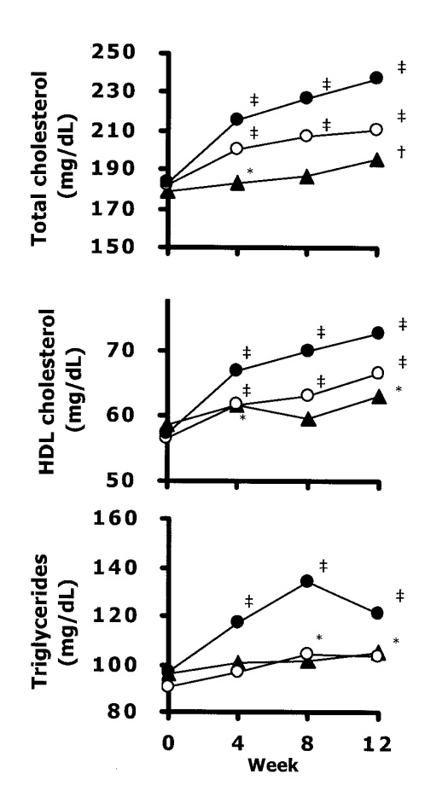
Notes:
Etude multicentrique japonaise, ont montré dans une étude évaluant contre placebo l’effet de 4 mg/kg ou 8 mg/kg de tocilizumab sur la PR, une augmentation du cholestérol total (+14 % et +29 % avec 4 mg/kg et 8 mg/kg, respectivement), des triglycérides (+22 % et +35 %), mais également du HDL-C (+18 % et +24 %) dans le groupe traité par la molécule active versus le groupe placebo

Slide 54
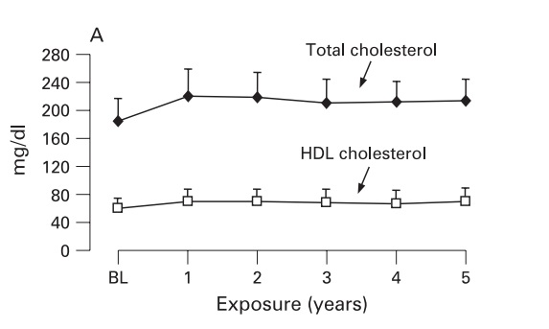
Notes:
Japonaise STream, des données à plus long terme dans l’extension de l’étude STREAM suggérant la stabilité à cinq ans de traitement de l’augmentation du cholestérol total et du HDL-C chez les PR sous Tocilizumab depuis plus de 5ans, y avait une stabilisation du ratio cholesterol/HDL

Slide 55
Notes:
L’etude CHARISMA Française, avait retrouvé des resultats semblable chez des malades sous tocilizumab, qui a retrouvé une très bonne efficacité et tolerance,
Y’avait une legere augmentations réversibles du cholestérol total , et de triglycérides et des HDL

Slide 56
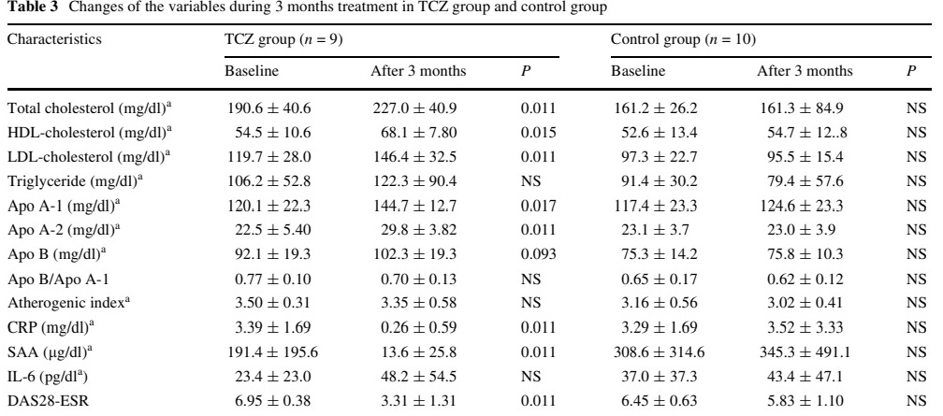
Notes:
Etude japonaise Shin-ya Kawashiri
9 tocilizumab, 10 DMARD, les fractions lipidique et apolipoproteine A1, A2 et B,
pas de changement dans l’apo B, et le rapport Cho/HDL, mais augmentation significativement du LDL, HDL, Chol, Apo A 1, 2 apres 3 mois de Toci, mais sans modifications des indices de risques cardio vasculaire. réduction de l’incidence des maladies cardiovasculaires, pas de modification des parametres lipidiques dans le groupe control
Et y avait une corrélation negative significative entre les parametres lipidique et les parametres inflammatoires contrairement au groupe controle

Slide 57
Notes:
réduction de l’incidence des maladies cardiovasculaires,
Et y avait une corrélation negative significative entre les parametres lipidique et les parametres inflammatoires contrairement au groupe controle

Slide 58
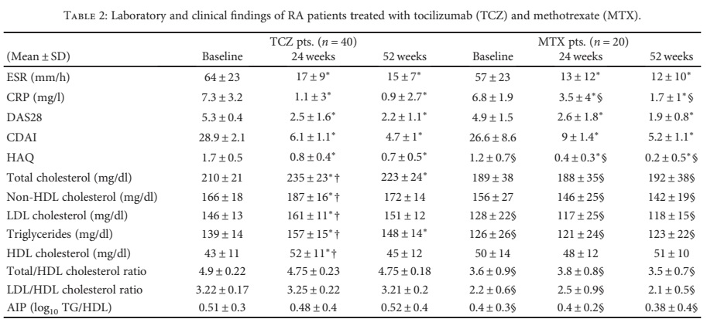
Notes:
Italienne , fabio cacciapaglia, Evaluation de la modification des fractions lipidiques chez une cohorte de 40 patient sous tocilizumab, contre 20 patients sous methotrexate, pendant les 6 premiers mois,
augmentation progressive et statistiquement significative (p <001) de Tot-Chol, LDL, HDL et TG, qui sont revenus près de la ligne de base à 1 ans. Mais aucun changement dans les indices de risque CV liés aux lipides (ratio chol/HDL et LDL/HDL et l’indice athérogene)
Corrélation negative statistiquement significative entre les modifications des fractions lipidiques et les scores d’activité de la maladie)

Slide 59
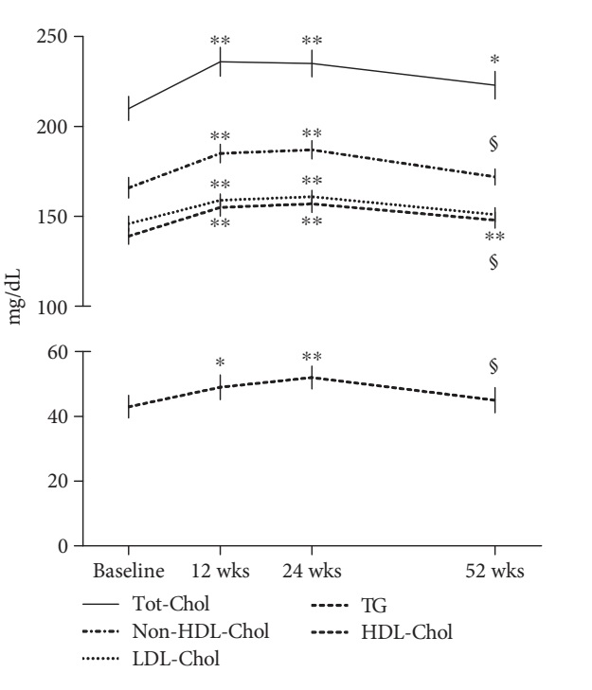
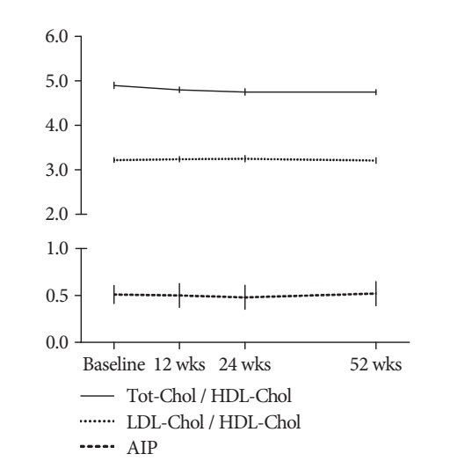
Notes:
Italienne , fabio cacciapaglia, Evaluation de la modification des fractions lipidiques chez une cohorte de 40 patient sous tocilizumab, contre 20 patients sous methotrexate, pendant les 6 premiers mois,
augmentation progressive et statistiquement significative (p <001) de Tot-Chol, LDL, HDL et TG, qui sont revenus près de la ligne de base à 1 ans. Mais aucun changement dans les indices de risque CV liés aux lipides (ratio chol/HDL et LDL/HDL et l’indice athérogene)
Corrélation negative statistiquement significative entre les modifications des fractions lipidiques et les scores d’activité de la maladie)

Slide 60
Globalement, le traitement par le Tocilizumab s’associe, parallèlement à l’amélioration des paramètres inflammatoires,
Notes:
MAIS PAS d’augmentation du risque cardiovasculaire sous traitement malgré des effets parfois délétères sur le profil lipidique

Slide 61
Globalement, le traitement par le Tocilizumab s’associe, parallèlement à l’amélioration des paramètres inflammatoires,
Une augmentation des lipides plasmatiques
Accompagnée, dans la majorité des cas, d’une amélioration du rapport cholestérol total/HDLC
Notes:
MAIS PAS d’augmentation du risque cardiovasculaire sous traitement malgré des effets parfois délétères sur le profil lipidique

Slide 62
Globalement, le traitement par le Tocilizumab s’associe, parallèlement à l’amélioration des paramètres inflammatoires,
Une augmentation des lipides plasmatiques
Accompagnée, dans la majorité des cas, d’une amélioration du rapport cholestérol total/HDLC
Sans augmentation du risque cardio vasculaire.
Notes:
MAIS PAS d’augmentation du risque cardiovasculaire sous traitement malgré des effets parfois délétères sur le profil lipidique

Slide 63
Notre travail rapporte des résultats rassurants par rapport aux données de la littérature
Aucune modification significative n'a été́ constatée, moyennant la mise en place de traitements hypolipémiants dans certains cas.

Slide 64
Dans cette cohorte, le Tocilizumab permet par ailleurs une amélioration considérable des paramètres inflammatoires

Slide 65
Dans cette cohorte, le Tocilizumab permet par ailleurs une amélioration considérable des paramètres inflammatoires
Une épargne cortisonique conséquente qui est bénéfique chez des patients avec de nombreux facteurs de risque cardiovasculaires.

Slide 66
Dans cette cohorte, le Tocilizumab permet par ailleurs une amélioration considérable des paramètres inflammatoires
Une épargne cortisonique conséquente qui est bénéfique chez des patients avec de nombreux facteurs de risque cardiovasculaires.
Une très bonne efficacité et tolérance en monothérapie.

Slide 67
Points forts !!!
La PR évolutive s’accompagne de perturbation qualitative des lipides sanguins
Les médicaments modernes peuvent dans certains cas entrainer une élévation des paramètres lipidiques.
Mais ceci a été évalué d’une manière quantitative et non qualitative
Il est possible que cela s’accompagne d’une amélioration qualitative des lipoprotéines et que l’ensemble des modifications aboutissent finalement à une réduction du risque cardiovasculaire global.
Notes:
Mais ceci a été évalué d’une manière quantitative et non qualitative. Il est possible que cela s’accompagne d’une amélioration qualitative des lipoprotéines qui était altéré chez les PR inflammatoie evolutive et que l’ensemble des modifications aboutissent finalement à une réduction du risque cardiovasculaire global.
Sur le plan pratique, l’EULAR a récemment édité des recommandations pour l’évaluation et la prise en charge du risque cardiovasculaire [47]. Elles permettront au clinicien d’assurer une prise en charge efficace de la maladie rhumatologique tout en réduisant les effets secondaires cardiovasculaires hypothétiques des traitements

Slide 68
Référence bibliographique
V. U. Rao, A. Pavlov, M. Klearman et al., “An evaluation of risk factors for major adverse cardiovascular events during tocilizumab therapy,” Arthritis & Rhematology, vol. 67, no. 2, pp. 372–380, 2015.
T. Tanaka, M. Narazaki, A. Ogata, and T. Kishimoto, “A new era for the treatment of inflammatory autoimmune diseases by interleukin-6 blockade strategy,” Seminars in Immunology, vol. 26, no. 1, pp. 88–96, 2014.
S. Natarajan, H. Glick, M. Criqui, D. Horowitz, S. R. Lipsitz, and B. Kinosian, “Cholesterol measures to identify and treat individuals at risk for coronary heart disease,” American Journal of Preventive Medicine, vol. 25, no. 1, pp. 50–57, 2003.
R. Agca, S. C. Heslinga, S. Rollefstad et al., “EULAR recommendations for cardiovascular disease risk management in patients with rheumatoid arthritis and other forms of inflammatory joint disorders: 2015/2016 update,” Annals of the Rheumatic Diseases, vol. 76, no. 1, pp. 17–28, 2016.

Slide 69
Merci!!

